Slide 1

, 당신의 일상에 "쉼표"를 선물하세요.

Slide 2








INDEX
팀 구성원
프로젝트 컨셉
맡은 역할
기능 소개 및 시연 영상
오류 및 해결과정
소감

Slide 3

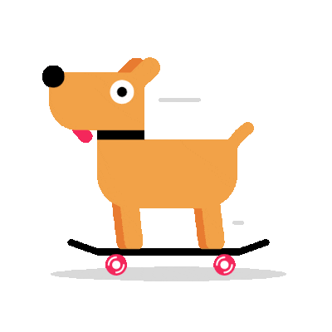



INDEX
신명준
(GOD KEY MAN)
이상진
(GOD LOGIN MAN)
팀 구성원
프로젝트 컨셉
맡은 역할
기능 소개 및 시연 영상
오류 및 해결과정
소감
김대휘
(GOD FRONT MAN)
이주성
(GOD MYPAGE MAN)

Slide 4


INDEX
프로젝트 전체적인 내용 변경 취지
처음 계획한 프로젝트 취지와는 멀어지는 느낌이 들어서 프론트 미니 프로젝트
이후 미팅을 통하여 의견을 모아 전면 수정을 하기로 계획했습니다.
처음 계획 했던 취지는 여행 계획을 잘 짜지 못하는 사람들이나 엑셀차트에 작성하는 파워 J형 여행 계획보다는 좀 더 간편하고 보기 쉬운 여행계획 세우기를 도와줄 수 있는 웹 사이트를 만들고 싶어서 전면 수정했습니다.
팀 구성원
프로젝트 컨셉
맡은 역할
기능 소개 및 시연 영상
오류 및 해결과정
소감
Figma

Slide 5

INDEX
맡은 역할
신명준(GOD KEY MAN) : 여행정보 페이지 프론트 & 백 연결, 여행기록, 마이페이지 백 연결
김대휘(GOD FRONT MAN) : Sidebar 템플릿 제작, 여행기록 페이지 프론트 작업,
ERD Cloud & DB 테이블 제작, 전체적인 프론트 점검
이상진(GOD LOGIN MAN) : 로그인, 회원가입 프론트 & 백 연결, 여행계획 페이지 백 연결
이주성(GOD MYPAGE MAN) : Figma 작업, 마이페이지 프론트 & 백 연결, 발표 자료(ppt) 제작
팀 구성원
프로젝트 컨셉
맡은 역할
기능 소개 및 시연 영상
오류 및 해결과정
소감

Slide 6

기능 소개 및 시연 영상
INDEX
팀 구성원
프로젝트 컨셉
맡은 역할
기능 소개 및 시연 영상
오류 및 해결과정
소감

Slide 7

오류 및 해결과정
INDEX
Main을 pull 받고 나서 생기는 Intellij 오류 -> Maven Reload & idea 폴더 지우기
Git 관련 오류
JavaScript, Css 충돌 오류
BootStrap Modal창 충돌 오류
Required 패스워드에 조건 붙이는 부분 오류 -> Js를 정규 표현식으로 수정해서 해결 완료
팀 구성원
프로젝트 컨셉
맡은 역할
기능 소개 및 시연 영상
오류 및 해결과정
소감

Slide 8

소감 한마디
INDEX
팀 구성원
프로젝트 컨셉
맡은 역할
기능 소개 및 시연 영상
오류 및 해결과정
소감
의도치 않게 이번 프로젝트를 전체적인 디자인부터 다시 시작하게 되었고 여러가지 우여곡절이 있었지만 꽤 만족스러운 결과물을 만들게 되어서 너무 기쁩니다.
이것저것 구현하고 싶은 기능들이 많았으나 시간적으로나 현재 저의 개발 능력으로는 어려움이 있다는 것을 느꼈습니다, 하지만 이번 프로젝트를 통해서 얻은 것들을 발판삼아 꾸준하게 차곡차곡 개발 지식을 쌓아서 다음 프로젝트에서는 특별한 기능들을 구현하고 싶습니다.

